Slide 1
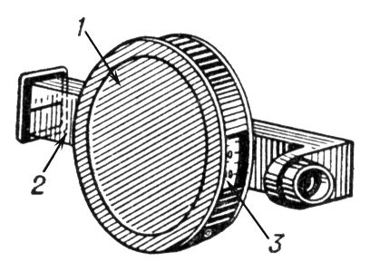
Эклиметр
Геодезический прибор, измеряет угол наклона линии визирования относительно плоскости горизонта

Slide 2
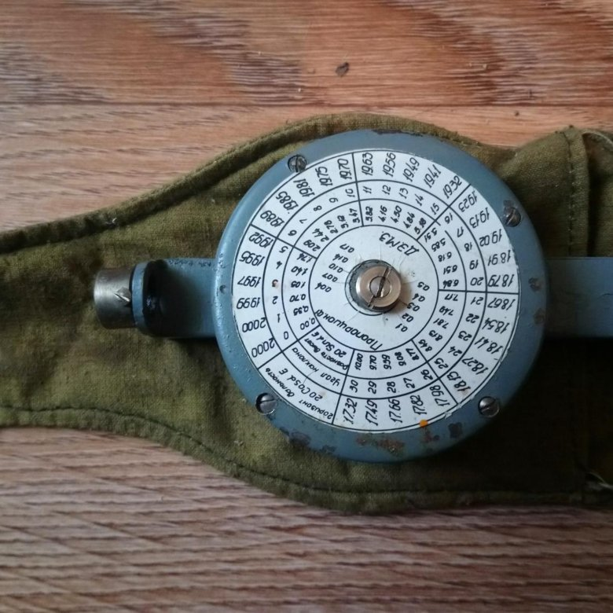
Главная задача эклиметра — оперативное определение крутизны склонов и высот объектов непосредственно в полевых условиях, когда не требуется высокая точность профессиональных оптических приборов.
Хотя прибор измеряет только одну величину (вертикальный угол), на практике с его помощью решают комплекс прикладных задач в геодезии, строительстве и смежных отраслях:
1. Приведение длин линий к горизонту (в геодезии)
При измерении расстояний рулеткой или мерной лентой по склону получается наклонная длина. Чтобы перенести эти данные на плоскую карту, нужно узнать горизонтальную проекцию (проложение). [1]
Задача: Измерить угол наклона холма
Результат: Зная угол, геодезист рассчитывает поправку по формуле и вычитает её из измеренной длины склона,получая точное расстояние по горизонтали.

Slide 3
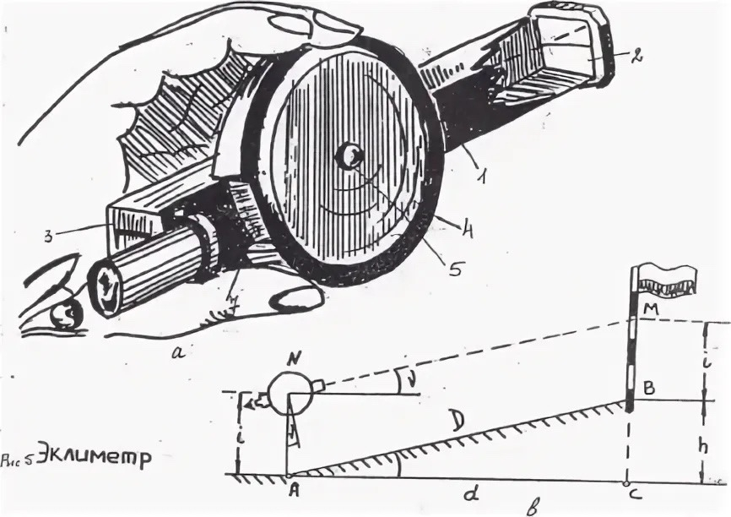
2. Измерение высоты недоступных объектов (в таксации и строительстве)
Эклиметр часто используют как простой высотомер для определения высоты деревьев, столбов, зданий или скал, к вершине которых невозможно подойти с рулеткой.
Задача: Отойти от объекта на известное расстояние (базис) и навести прибор на его вершину.
Результат: Через тригонометрическую формулу (базис умноженный на тангенс угла наклона) плюс рост наблюдателя вычисляется полная высота объекта. Многие эклиметры

Slide 4
3. Контроль уклонов при строительстве дорог и ландшафтных работах
В дорожном строительстве критически важно соблюдать проектный профиль полотна, чтобы вода не заиляла канавы и транспорт мог безопасно подниматься в гору.
Задача: Быстро проверить соответствие уклона строящейся дороги, насыпи или водоотводной траншеи заданному проекту.
Результат: Контроль уклона поверхности непосредственно в процентах или промилле.
4. Рекогносцировка и экспресс-оценка рельефа
При планировании будущего строительства или прокладки трассы инженерам необходимо предварительно изучить местность.
Задача: Оценить характер рельефа, крутизну скатов и перепады высот на участке без развертывания тяжелого оборудования.
Результат: Быстрое принятие решений о возможности хозяйственного освоения земли, прокладки просек или выбора оптимального маршрута для обхода крутых склонов.

Slide 5
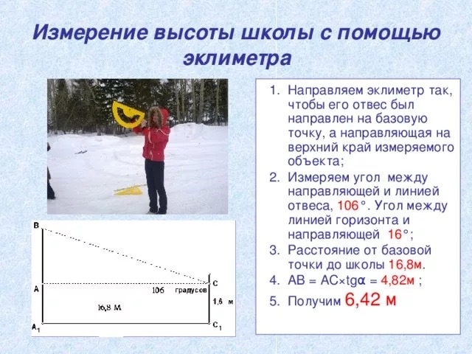
Работа с маятниковым эклиметром (с фиксатором)
Этот прибор удерживают в руке, а шкала считывается после нажатия кнопки. Подготовка визирной цели: На противоположном конце измеряемой линии устанавливают веху или рейку. На ней заранее отмечают высоту, равную высоте глаз наблюдателя (рост до уровня глаз). Визирование:
Возьмите прибор в руку (как правило, шкалой к себе или влево).
Поднесите к глазу визирную трубку или диоптры.
Зажмите и удерживайте кнопку стопора (арретира). Тяжелый внутренний диск (лимб) начнет свободно вращаться под действием силы тяжести.
Наведите визирную нить (металлический волосок/мушку) точно на метку на вехе. Фиксация и отсчет:
Как только маятниковый диск внутри успокоится и замрет, отпустите кнопку. Механизм намертво зажмет лимб.
Отведите прибор от глаза и посмотрите на шкалу через специальную лупу или окошко. Отсчетная нить покажет угол наклона в градусах или процентах.

